Slide 1
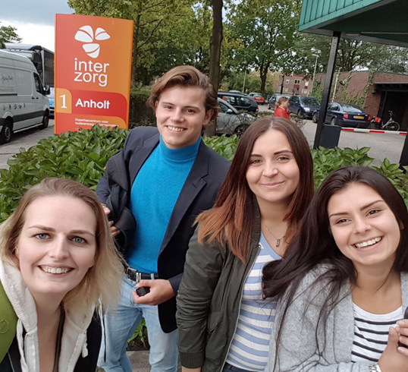
Zorg en Techniek dag 5
Maandag 8 oktober 2018

Slide 2
Planning
09.00 - 9.45 planningszaken en komende 14 weken
(prototype 1, 28 jan, marktmeesters)
9.45 -10.45 feedbackgroepen
(roepen we om)
10.45 Visualisatie van probleem
– 14.00 De rest werkt in de teams (PVA, HTI, situatie beschrijving)
Middag
Verpleegkunde: ontwikkelingen in de zorg zelfstandig,
Voorbereiding themabijeenkomst, zie WIKI
Verzorging: themabijeenkomst met Jan en Nienke
HT, planning voor overdracht na 10 weken

Slide 3

Hulpvragen om visie te formuleren:
Wat willen we bereiken?
Wat zijn onze kernwaarden?
Notes:
Wat willen we bereiken en wat zijn onze kernwaarden

Slide 4
Visualisatie op het probleem (collegezaal)
11.00-11.30 groep 1 tm 6
11.30-12.00 groep 7 tm 13
12.00- 12.30 groep 14 tm 20

Slide 5
Inschrijven gastlessen
Hoe? Op papieren groene tafeltje
15 oktober Nynke Hoogland Buurtzorg Hoe werkt buurtzorg 12.30-14
22 oktober Organisatie van de zorg Schaalvergroting 12.30-13.30
29 oktober Mieke Koot van generatie thuis De oudere van nu dagdeel
kan één afgevaardigde per team naar toe

Slide 6
Opdracht voor vandaag
Maandag 15 oktober moet je de film kunnen tonen
Schrijf de zorgsituatiebeschrijving uit:
Hoe is deze voor de cliënt
Hoe is deze voor de zorgverleners
Wat is de wenselijke situatie
Visie op zorg
Beschrijf jullie gezamenlijke visie op zorg en techniek

Slide 7
Opzet 14 weken

